Slide 1
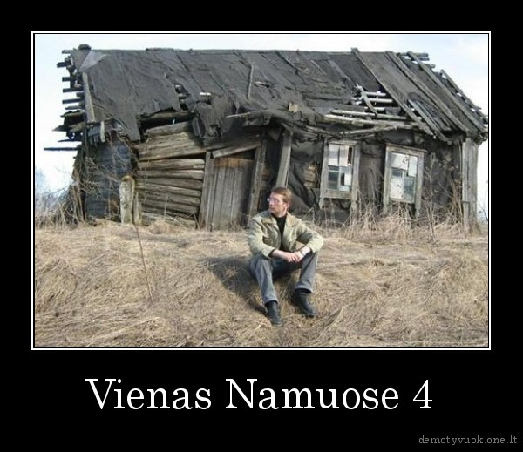
Namas...

Slide 2
Aš?

Slide 3
Kaip galiu sužinoti?

Slide 4
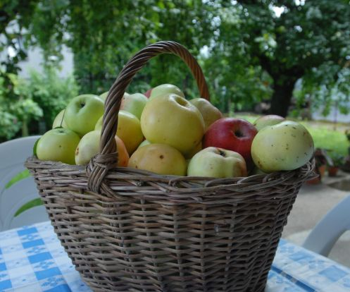
Drauge!

Slide 5
Naujos idėjos

Slide 6
Nauji renginiai

Slide 7
Nauja patirtis

Slide 8
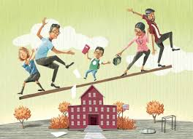
SINERGIJA

Slide 9
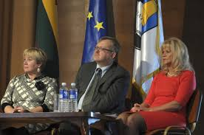
Lietuvos mokyklų vadovų asociacija

Slide 10
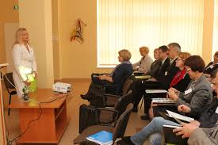
Vadovų vasaros stovykla Vepriuose

Slide 11
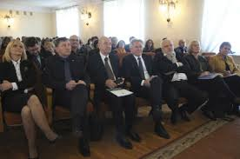
Vadovų suvažiavimas Vilniuje

Slide 12
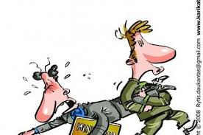
Darbas grupėse

Slide 13
Kokybė?

